Slide 1




AIKIDO
Pratique d’Aïkido en plein air
Dans le cadre prestigieux de l’Abbaye de Maubuisson (95)
DIMANCHE 28 JUIN 2026
Cours avec Antoine SOARES 6ème Dan
de 8h30 à 10h30
Suivi d’un brunch partagé en commun,
(chacun ramène le met de son choix à partager – Le dojo fournit les boissons)
Poursuite de la journée par une visite des lieux pour ceux qui le souhaitent
Si vous désirez venir en famille, le parc est suffisamment grand pour que les enfants trouvent à s’amuser. - Voir plan joint
ATTENTION :
En cas de mauvaises conditions météorologiques la pratique est déplacée au dojo de Soisy sous Montmorency a 10h
Informations et contact : 06 63 97 49 87

Slide 2
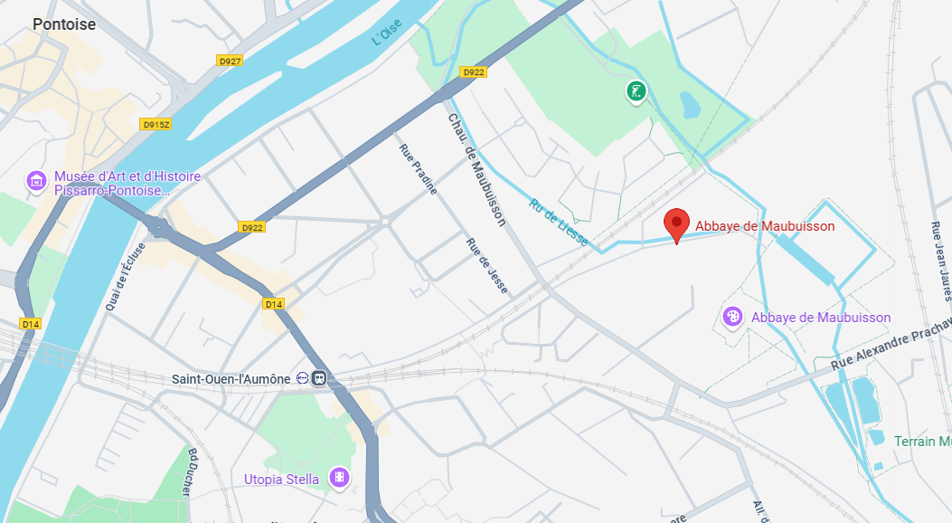
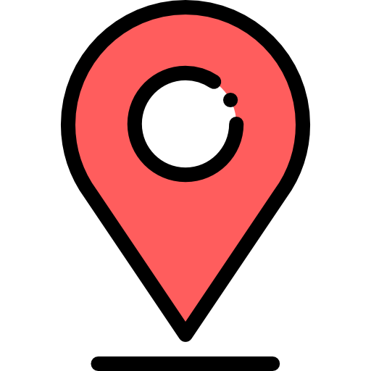
A propos de l’Abbaye :
Cet édifice a été fondé en 1236 par Blanche de Castille, mère du roi St Louis.
Subsistent aujourd'hui quelques très belles salles aménagées en lieu d'exposition : la salle voûtée de la capitulaire admirablement restaurée, un grand parloir, et la salle des religieuses.
A cela s'ajoutent le bâtiment des latrines et l'ancienne grange dîmière du XIIIème siècle récemment ouverte.
Un parc de 8 hectares entoure l'abbaye, lieu de détente et de promenade mais aussi de nombreuses exposItions de grande qualité.
L'abbaye de Maubuisson est aujourd'hui un site d'art contemporain dont la vocation première est de présenter des expositions conçues et réalisées pour le lieu.
Ouverture :
Expositions ouvertes tous les jours (sauf le mardi) de 10h à 18h.
Dimanches et jours fériés de 14h à 18h.
Le parc est en accès libre tous les jours de 7h à 21h du 1er avril au 30 septembre et de 8h à 18h du 1er octobre au 31 mars.
Adresse et Accès de l’Abbaye :
Adresse : rue Richard de Tour - 95310 St-Ouen-l'Aumône
Tél : 01.34.64.36.10
Accès :
• Autoroute A15 - sortie 7 via N184
• Gare de St-Ouen-l'Aumône ligne Paris Nord et RER C (10min à pied)
• RER A Cergy-Préfecture + bus n°56 et 57, arrêt "Mairie"
Gare
Saint-Ouen-l’Aumone
Vers N184 / A15

